Slide 1
Об’єктно-орієнтаційне відображення ORM
ADO.NET Entity Framework & Hibernate

Slide 2
ORM (Object-relational mapping) — технологія програмування, яка зв'язує бази даних з концепціями об'єктно-орієнтованих мов програмування, створюючи «віртуальну об'єктну базу даних».
Суть проблеми полягає в перетворенні таких об'єктів у форму, в якій вони можуть бути збережені у файлах або базах даних, і які легко можуть бути витягнуті в подальшому, зі збереженням властивостей об'єктів і відносин між ними. Ці об'єкти називають «постійними» (англ. persistent).

Slide 3
3 підходи до генерації ORM-класів
Програміст пише класи повністю вручну, і поля з примітивними типами даних, и ссылочные. Потім налаштовує— вказує, що клас Client співставлений з таблицею TBL_CLIENTS, а поле Client в класі Order відповідає запису в таблиці TBL_CLIENTS, яка загружається по значенню із стовпця CLIENT_ID таблиці TBL_ORDERS. Можуть бути і зворотні зв’язки: наприклад, колекція Orders в класі Client збираєтся по посиланням на цей запис в TBL_CLIENTS із поля CLIENT_ID таблиці TBL_ORDERS. Тобто, в таблиці TBL_CLIENTS немає ніяких згадок про замовлення, але в класі Client є колекція замовлень даного клієнта. По написаному коду можна згенерувати базу даних.
Програміст малює UML-модель (сутності и зв’язки між ними), ORM по моделі генерує класи и БД
Програміст “натравлює” ORM на існуючу базу, вона генерує проксі-класи. Деякі ORM підтримують всі 3 підходи, деякі — тільки 1-й або 3-й

Slide 4
C # код для доставки запиту, написаного на SQL, в ядро бази даних.
І за допомогою ORM
String sql = "SELECT ... FROM persons WHERE id = 10";
DbCommand cmd = new DbCommand(connection, sql);
Result res = cmd.Execute();
String name = res[0]["FIRST_NAME"];
Person p = Person.Get(Person.Properties.Id == 10);
String name = p.getFirstName();

Slide 5
Список ORM-бібліотек
C++
LiteSQL
ODB
QxORM
.NET
ADO.NET Entity Framework (.NET Framework 3.5 SP1)
LINQ to SQL (.NET Framework 3.5)
Nhibernate(Портована з Java)
Java
Hibernate
Java Persistence API
EclipseLink

Slide 6
ADO.NET Entity Framework
Підтримка XML
Можливість модифікації
Простота програмування(Компоненти даних ADO.NET інкапсулюють функціональні можливості доступу)
Продуктивність (Для непідключених застосунків
набори даних ADO.NET дають виграш в продуктивності в порівнянні з непідключеними наборами записів ADO)

Slide 7
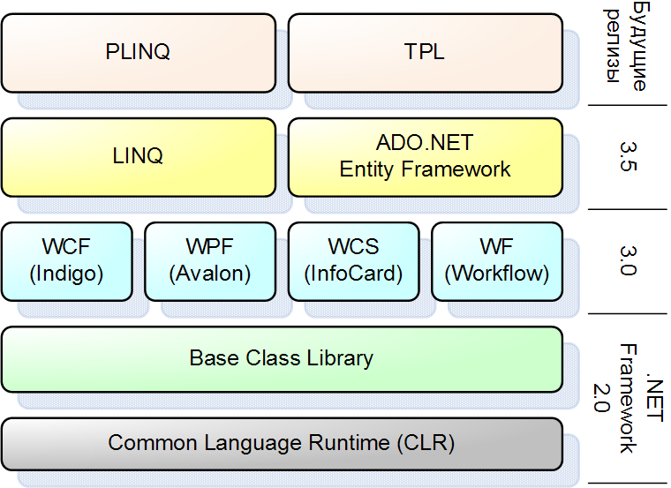
ADO.NET Entity Framework в составе .NET Framework

Slide 8
Постачальники даних ADO.NET від Microsoft
Постачальник даних | Простір імен | Компоновочний блок
OLE DB | System.Data.OleDb | System.Data.dll
Microsoft SQL Server | System.Data.SqlClient | System.Data.dll
Microsoft SQL Server Mobile | System.Data.SqlServerCe | System.Data.SqlServerCe.dll
ODBC | System.Data.Odbc | System.Data.dll
Oracle | System.Data.OracleClient | System.Data.OracleClient.dll

Slide 9
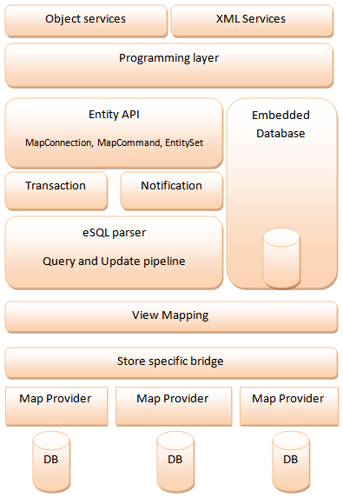
ADO.NET Entity Framework stack

Slide 10
Hibernate
???

